Slide 1
Кримінальні правопорушення у сфері використання комп'ютерів та комп'ютерних мереж і мереж електрозв'язків

Slide 2
План
Поняття та кримінально-правова характеристика комп'ютерних правопорушень.
Види комп'ютерних злочинів.

Slide 3
Нормативна база
Кримінальний кодекс України
Кримінальний процесуальний кодекс України
Закон України «Про основні засади забезпечення кібербезпеки України»
Указ Президента України 15 березня 2016 року № 96 «Про рішення Ради націон альної безпеки і оборони України від 27 січня 2016 року «Про Стратегію кібербе зпеки України»
Закон України «Про захист інформації в інформаційно-телекомунікаційних системах»

Slide 4
1. Питання.
Кіберзлочинність – це сукупність злочинів, що вчинюються у віртуальному просторі за допомогою комп’ютерних систем або шляхом використання комп’ютерних мереж та інших засобів доступу до віртуального простору, а також проти комп’ютерних систем, комп’ютерних мереж і комп’ютерних даних.
Кіберзлочинність – одна з форм транснаціональної злочинності, що швидко
розвивається у сучасному світі
Кіберзлочинність швидко перетворилася на бізнес, доходи від якого перевищують $ 3 трлн на рік
Злочини з використання особистих даних - найбільш поширена форма обману онлайн- споживачів
Близько 80 млн хакерських атак відбувається кожного дня

Slide 6
Склад злочину:

Slide 7
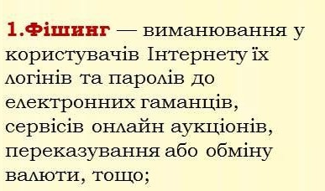
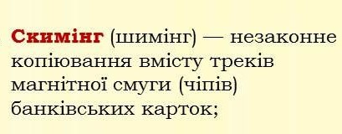
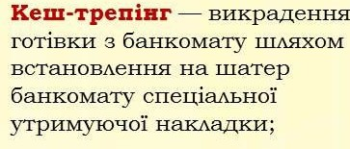
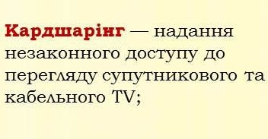
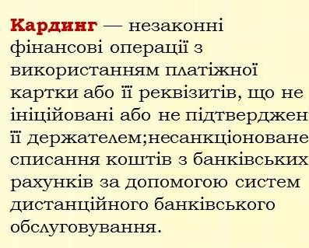
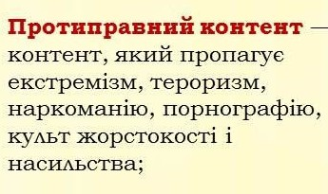

Slide 8
Предмет злочину:
•
Електронно-обчислювальні машини (ЕОМ) — комплекс електронних технічних
засобів, побудованих на основі мікропроцесорів і призначених для автоматичної обробки інформації при вирішенні обчислювальних та інформаційних завдань.
Комп’ютерна мережа — це сукупність програмних і технічних засобів, за допомогою яких забезпечується можливість доступу з однієї ЕОМ до програмних чи технічних засобів інших ЕОМ та до інформації, що зберігається у системі іншої ЕОМ.
Автоматизовані системи (АС) — це організаційно-технічні системи, в яких реалізується технологія обробки інформації з використанням технічних і програмних засобів. Зокрема, такими системами слід вважати сукупність ЕОМ, засобів зв’язку та програм, за
•
•
допомогою яких ведеться документообіг, формуються, оновлюються та
використовуються бази даних, накопичується та обробляється інформація. Оскільки обробка певних даних можлива і в результаті роботи одного комп’ютера, то АС — це й окремо взятий комп’ютер разом з його програмним забезпеченням.
Комп’ютерна інформація — це текстова, графічна чи будь-яка інша інформація (дані), яка існує в електронному вигляді, зберігається на відповідних носіях і може бути створена, змінена чи використана за допомогою ЕОМ.
•

Slide 9
•
Мережа електрозв’язку — комплекс технічних засобів телекомунікації та споруд, призначених для маршрутизації, комутації, передавання та/або приймання знаків, сигналів, письмового тексту, зображень та звуків або повідомлень будь-якого роду по радіо, проводових, оптичних чи інших електромагнітних системах між кінцевим обладнанням.
•
Несанкціоноване втручання в роботу ЕОМ, їх систем чи комп’ютерних мереж — це проникнення до цих машин, їх систем чи мереж і вчинення дій, які змінюють режим роботи машин, їх систем чи комп’ютерних мереж або повністю чи частково припиняють їх роботу без дозволу відповідного власника або уповноваженої особи.
•
Несанкціонованим втручанням в роботу мереж електрозв’язку слід вважати будь-які дії (окрім втручання в роботу ЕОМ, їх систем чи комп’ютерних мереж, що забезпечують роботу мереж електрозв’язку) вчинені без згоди власника відповідної мережі чи службових осіб, на яких покладено забезпечення її нормальної роботи, внаслідок яких припиняється (зупиняється) робота мережі електрозв’язку або відбуваються зміни режиму цієї роботи.

Slide 10
Суб'єктивні ознаки
Суб'єктивна сторона – умисна винна. За ст.363 КК України. – можлива і необережність.
Суб'єкт – будь-яка особа. Спеціальний суб'єкт – службова особа за ст. 362, 363 КК України.

Slide 11
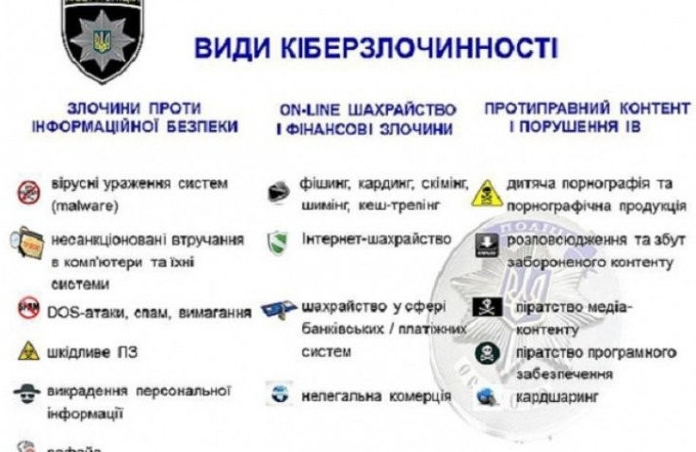

Slide 12
Статті кримінального кодексу України, що регулюють дану категорію справ
•
Стаття 361. Несанкціоноване втручання в роботу електронно-обчислювальних машин (комп'ютерів), автоматизованих систем, комп'ютерних мереж чи мереж електрозв'язку.
Стаття 361⁻¹. Створення з метою використання, розповсюдження або збуту шкідливих програмних чи технічних засобів, а також їх розповсюдження або збут.
Стаття 361⁻². Несанкціоновані збут або розповсюдження інформації з обмеженим доступом, яка зберігається в електронно-обчислювальних машинах (комп'ютерах), автоматизованих системах, комп'ютерних мережах або на носіях такої інформації.
Стаття 362. Несанкціоновані дії з інформацією, яка оброблюється в електронно- обчислювальних машинах (комп'ютерах), автоматизованих системах, комп'ютерних мережах або зберігається на носіях такої інформації, вчинені особою, яка має право доступу до неї.
Стаття 363. Порушення правил експлуатації електронно-обчислювальних машин
•
•
•
•
(комп'ютерів), автоматизованих систем, комп'ютерних мереж чи мереж електрозв'язку або порядку чи правил захисту інформації, яка в них оброблюється.
•
Стаття 363⁻¹. Перешкоджання роботі електронно-обчислювальних машин
(комп'ютерів), автоматизованих систем, комп'ютерних мереж чи мереж електрозв'язку шляхом масового розповсюдження повідомлень електрозв'язку.

Slide 15
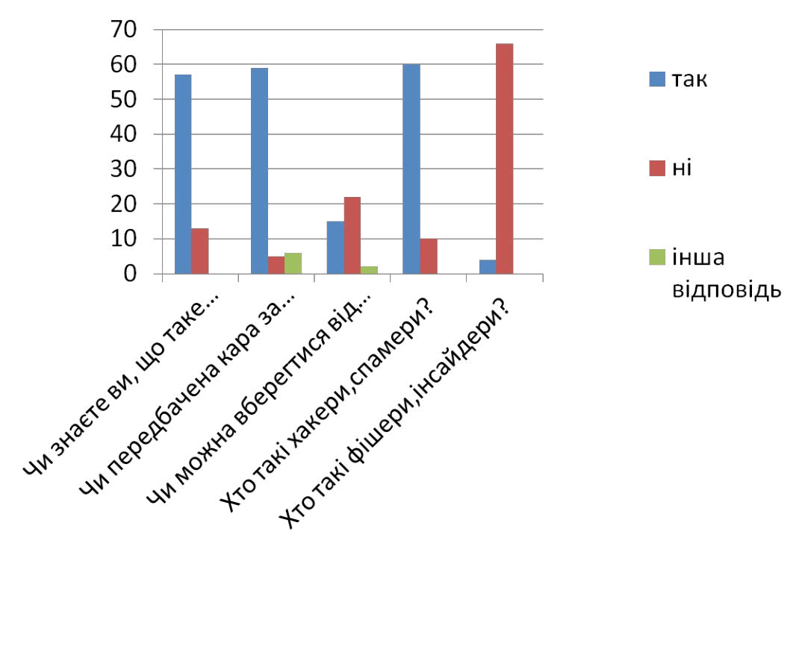
Анкета. Що я знаю про кіберзлочинність?

Slide 21
2. Питання.

Slide 22
Стаття 361. Несанкціоноване втручання в роботу електронно- обчислювальних машин (комп’ютерів), автоматизованих систем, комп’ютерних мереж чи мереж електрозв’язку
Додатковим обов’язковим об’єктом
Суб’єкт правопорушення Суб’єктивна характеризується формою вини,
кримінального
цих кримінальних правопорушень є право власності на комп’ютерну інформацію та
– загальний.
сторона –
інформацію, що передається мережами
умисною
електрозв’язку, в цілому чи його
окремі
– право та право видами
складові володіння,
частини право
(елементи) користування зазначеними
розпорядження інформації.
Предметом
правопорушення
кримінального є: 1) електронно-
обчислювальні автоматизовані
машини системи;
(комп’ютери); 2)
3) комп’ютерні
мережі; 4) мережі електрозв’язку; 5) комп’ютерна інформація; 6) інформація, що передається мережам електрозв’язку.

Slide 23
Створення з метою використання, розповсюдження або збуту шкідливих програмних чи технічних засобів, а також їх розповсюдження і збут (ст. 361¹ КК).
Предметом кримінального правопорушення є шкідливі програмні або технічні засоби, призначені для несанкціонованого втручання в роботу ЕОМ, АС, КМ.
Основним безпосереднім об'єктом даного кримінального правопорушення є нормальна робота комп’ютерів, автоматизованих систем, комп’ютерних мереж і мереж електрозв’язку, а додатковим факультативним об’єктом – право власності на комп’ютерну інформацію чи іншу інформацію, яка передається каналами електрозв’язку.

Slide 24
Об'єктивні ознаки
З об’єктивної сторони заборонені даною статтею КК дії мають становити собою створення предметів кримінального правопорушення (з метою їх подальшого використання, розповсюдження або збуту), а також їх розповсюдження або збут. Під створенням слід вважати розробку чи виготовлення предметів кримінального правопорушення. Використанням шкідливих програмних чи технічних засобів слід розуміти дії, внаслідок яких ці засоби активуються і починають функціонувати відповідно до своїх властивостей та призначення. Розповсюдженням шкідливих програмних чи технічних засобів є відкриття доступу до них невизначеному колу осіб, а також дії, внаслідок яких ці засоби (зокрема, комп’ютерні віруси) починають автоматично відтворюватися і поширюватися в комп’ютерах, автоматизованих системах чи комп’ютерних мережах. Збутом шкідливих програмних чи технічних засобів слід визнавати оплатну чи безоплатну передачу таких засобів у розпорядження іншої особи.

Slide 25
Суб'єктивні ознаки
Суб’єкт кримінального правопорушення – загальний.
Суб’єктивна сторона кримінального правопорушення характеризується прямим умислом.

Slide 26
Несанкціоновані дії з інформацією, яка оброблюється в електронно- обчислювальних машинах (комп’ютерах), автоматизованих системах, комп’ютерних мережах або зберігається на носіях такої інформації, вчинені особою, яка має право доступу до неї (ст. 362 КК).
Предметом
правопорушення
кримінального
Під несанкціонованою зміною комп’ютерної інформації, необхідно визнавати заміну або вилучення будь-якої складової частини відповідної інформації чи внесення до цієї інформації будь- яких додаткових, раніше відсутніх у ній складових частин. Під знищенням відповідної
є інформація, яка ЕОМ, АС, КМ або
обробляється в
зберігається на носіях такої інформації, та носії такої інформації.
Об’єктом кримінального правопорушення є власність на
комп’ютерну інформації, встановлений порядок її зберігання та використання.
Об’єктивна сторона виражається у вчинені щодо
інформації наслідком яких є інформації у
розуміються дії,
відповідної
зміни,
інформації знищення,
зникнення комп’ютері,
системі,
несанкціонованої:
блокування, перехоплення та копіювання.
автоматизованій
комп’ютерній мережі чи на носії.

Slide 27
Суб’єкт кримінального правопорушення спеціальний – особа, яка має право доступу до інформації, яка обробляється В ЕОМ, АС чи комп’ютерних мережах або зберігається на носіях такої інформації.
Суб'єктивна сторона кримінального правопорушення характеризується прямим умислом щодо заборонених дій і прямим або не прямим умислом щодо наслідків передбачених у ч. 2 даної статті.

Slide 28
машин чи мереж яка в них
Порушення правил експлуатації електронно-обчислювальних
(комп'ютерів), автоматизованих систем, комп'ютерних мереж
електрозв'язку або порядку чи правил захисту інформації,
оброблюється (ст. 363).
Суб'єктивна
сторона цього порушення правил
Предмет злочину — автоматизовані
машини
злочину. Щодо
електронно-обчислювальні
експлуатації автоматизованих електронно-обчислювальних машин, їх систем чи комп'ютерних мереж допустима будь-яка форма вини, як умисел, так і необережність, а щодо суспільне небезпечних наслідків можлива тільки необережна форма вини. Суб'єкт злочину спеціальний
— особа, відповідальна за експлуатацію автоматизованих електронно-обчислювальних машин, їх систем чи комп'ютерних мереж (інженери, наукові співробітники, працівники обслуговуючого персоналу та інші).
(комп'ютери), їх системи чи комп'ютерні мережі.
Об'єктивна
виражається у
сторона цього злочину порушенні правил
експлуатації автоматизованих електронно- обчислювальних машин, їх систем чи комп'ютерних мереж.

